Slide 1





Slide 2
01
02
03
04
하나
두울
세엣
네엣
팀원 소개
주제 소개
주제 선정 이유
목표 설정
05
06
07
08
다섯
여섯
일곱
여덟
개발 일정
개발 환경과 도구
테이블 설계
시나리오 소개

Slide 3


P L
D A
T A
U A
A A
김선준
조예슬
김성준
강문정
전진원

Slide 4
















2
주제 소개

Slide 5

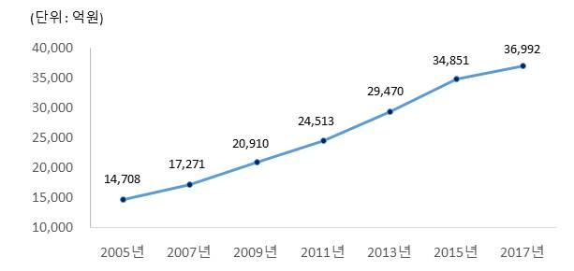
3
주제 선정 이유
[코로나19로 인한 사상 초유의 공교육 온라인 개학으로 비대면 산업 활성화 필요성에 대한 사회적 공감대 형성]
코로나19로 인해 비대면(Untact) 산업의 중요성이 부각되는 가운데, 유례없는 초/중/고등 및 대학의 온라인 개학은 비대면 산업에 대한 관심을 높임
출처 : 각년도 이러닝산업실태조사(정보통신산업진흥원)
비대면 실시간 강의
국내 이러닝 시장규모(매출액 기준)

Slide 6
4
목표 설정
관리자
교수
학생
학생 /교수/학과 관리
학사관리
교무 관리
학습활동
04
등록 / 장학
관리
성적 / 출결
관리
수강신청

Slide 7
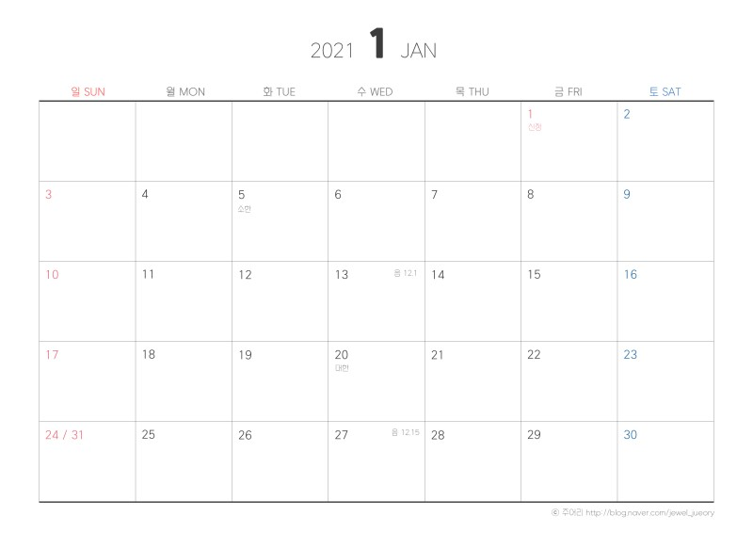
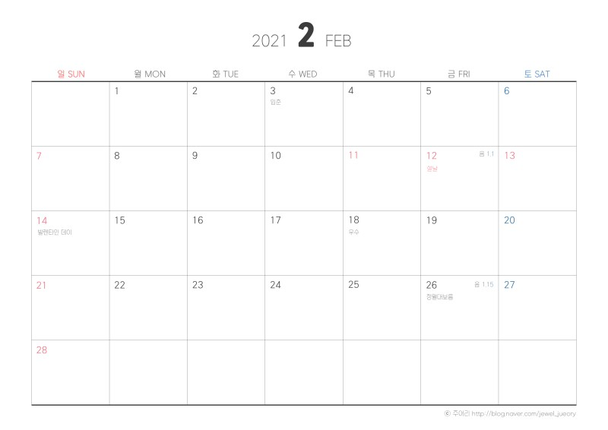
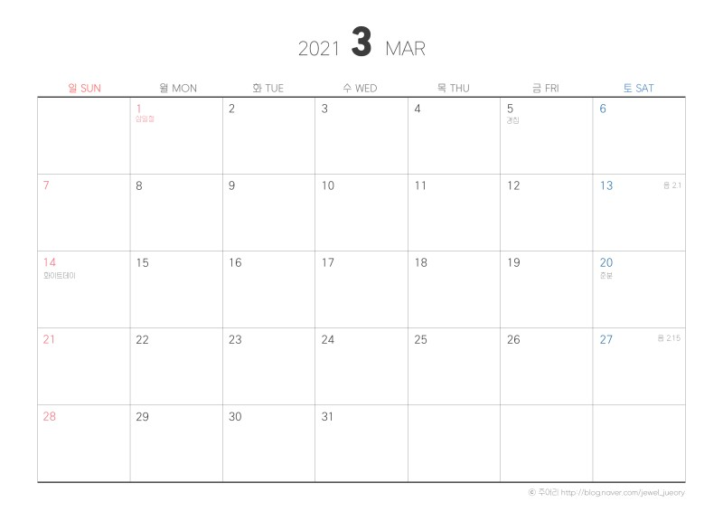

5
개발 일정
테스트
주제 선정
산출물 기간
개발기간

Slide 8












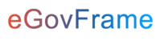


















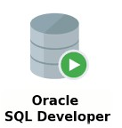





6
개발 환경과 도구
개발 언어
프레임 워크
라이브러리 및 API
협업 툴
개발 툴

Slide 9
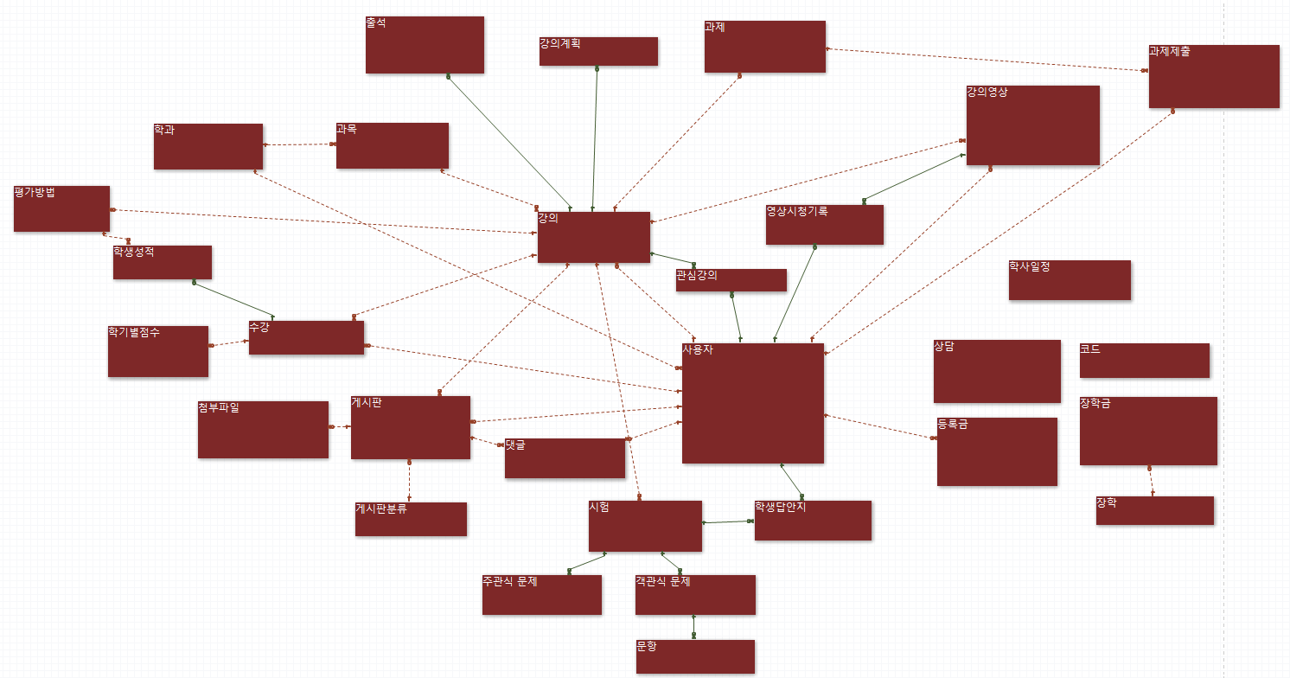
7
테이블 설계
과제
학과
과목
강의영상
강의
성적
사용자
게시판
장학금
등록금
시험

Slide 10



8
시나리오 소개 - 사용자
관리자
교수 [송찬중]
학생[김성준]
학교에 재직중인 관리자
컴퓨터 공학과 교수
20학번 컴퓨터공학과 2학년 학생

